Slide 1
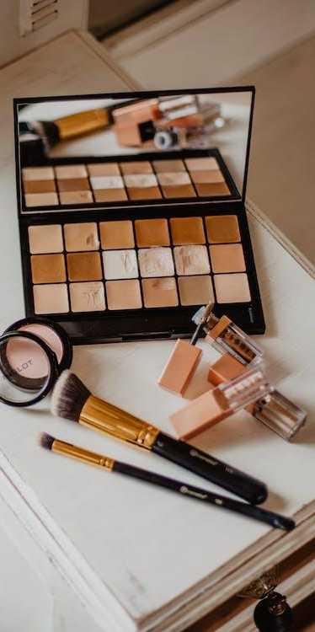
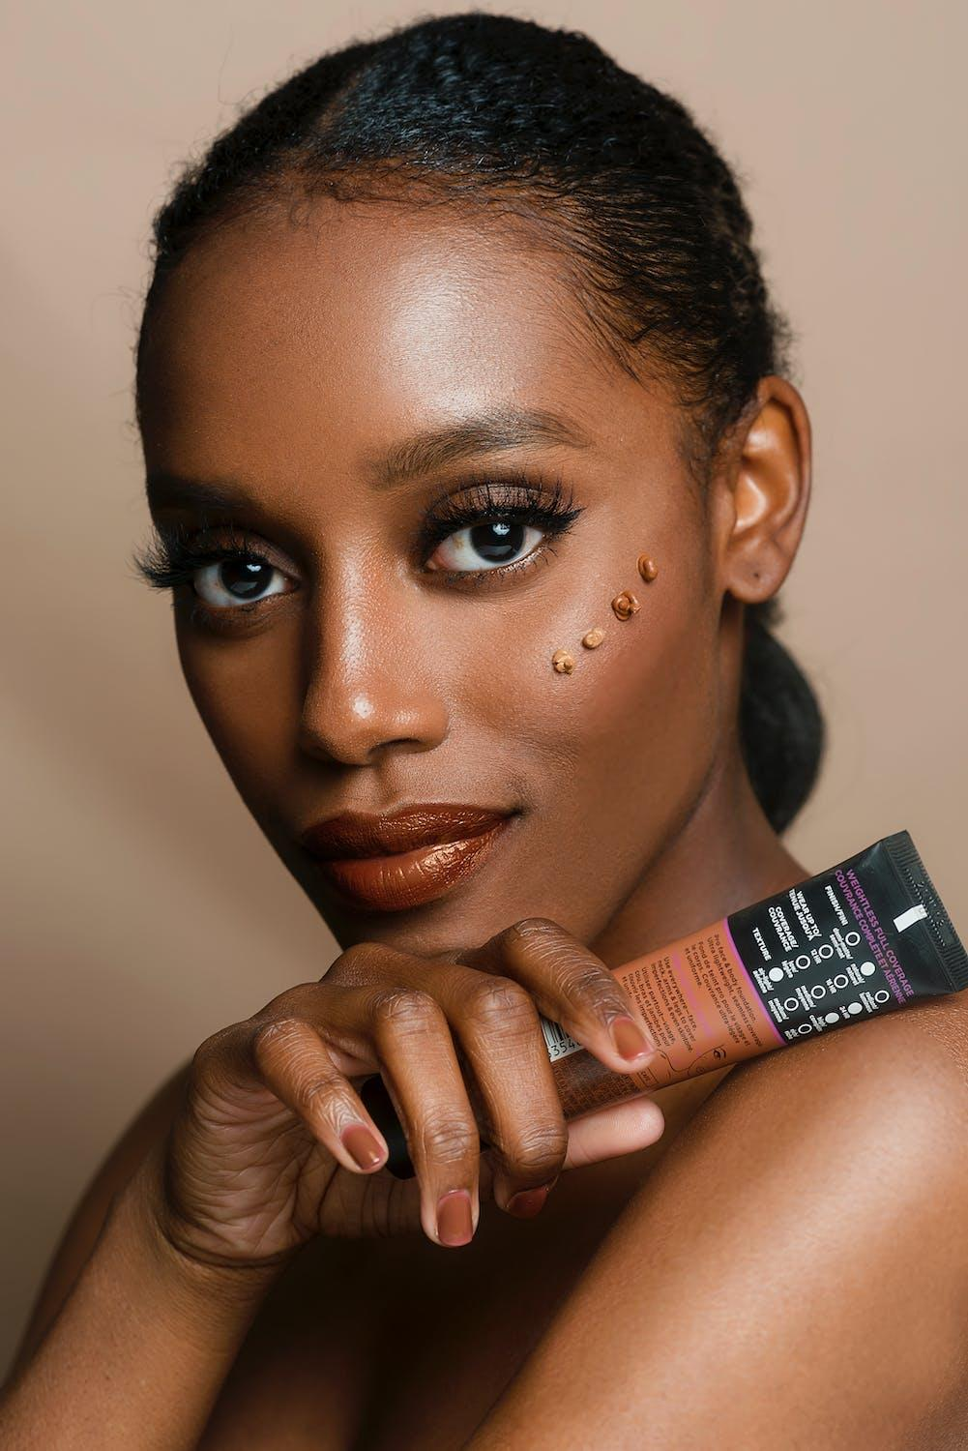
zuri
PROJETO FINAL
Autoestima e Beleza Negra

Slide 2
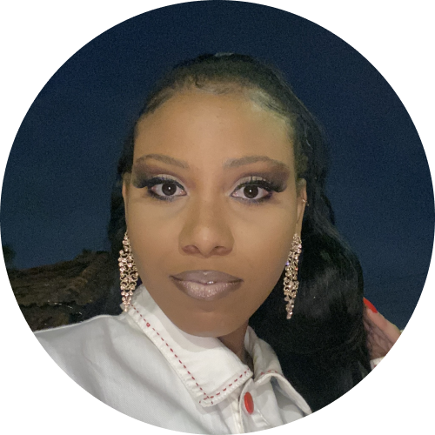



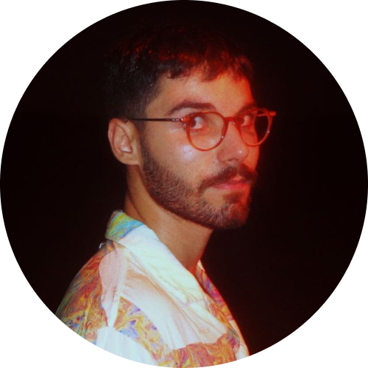
Integrantes
Hellen Rosa
João Victor Porto
@hellenrosaa
@jv-porto
Laura Murayama
Vinícius Ferreira
@lauramurayama
@vinifm

Slide 3
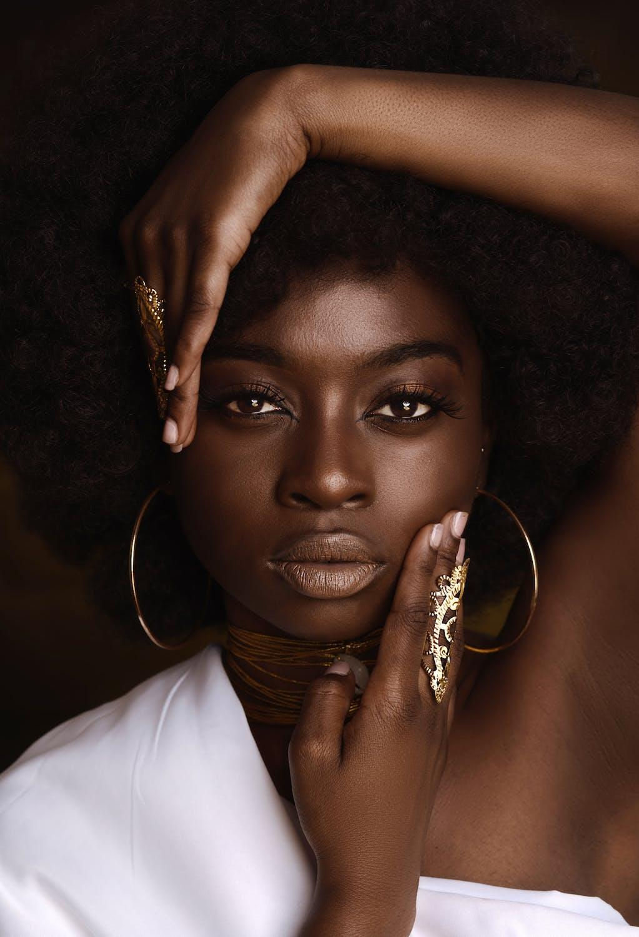
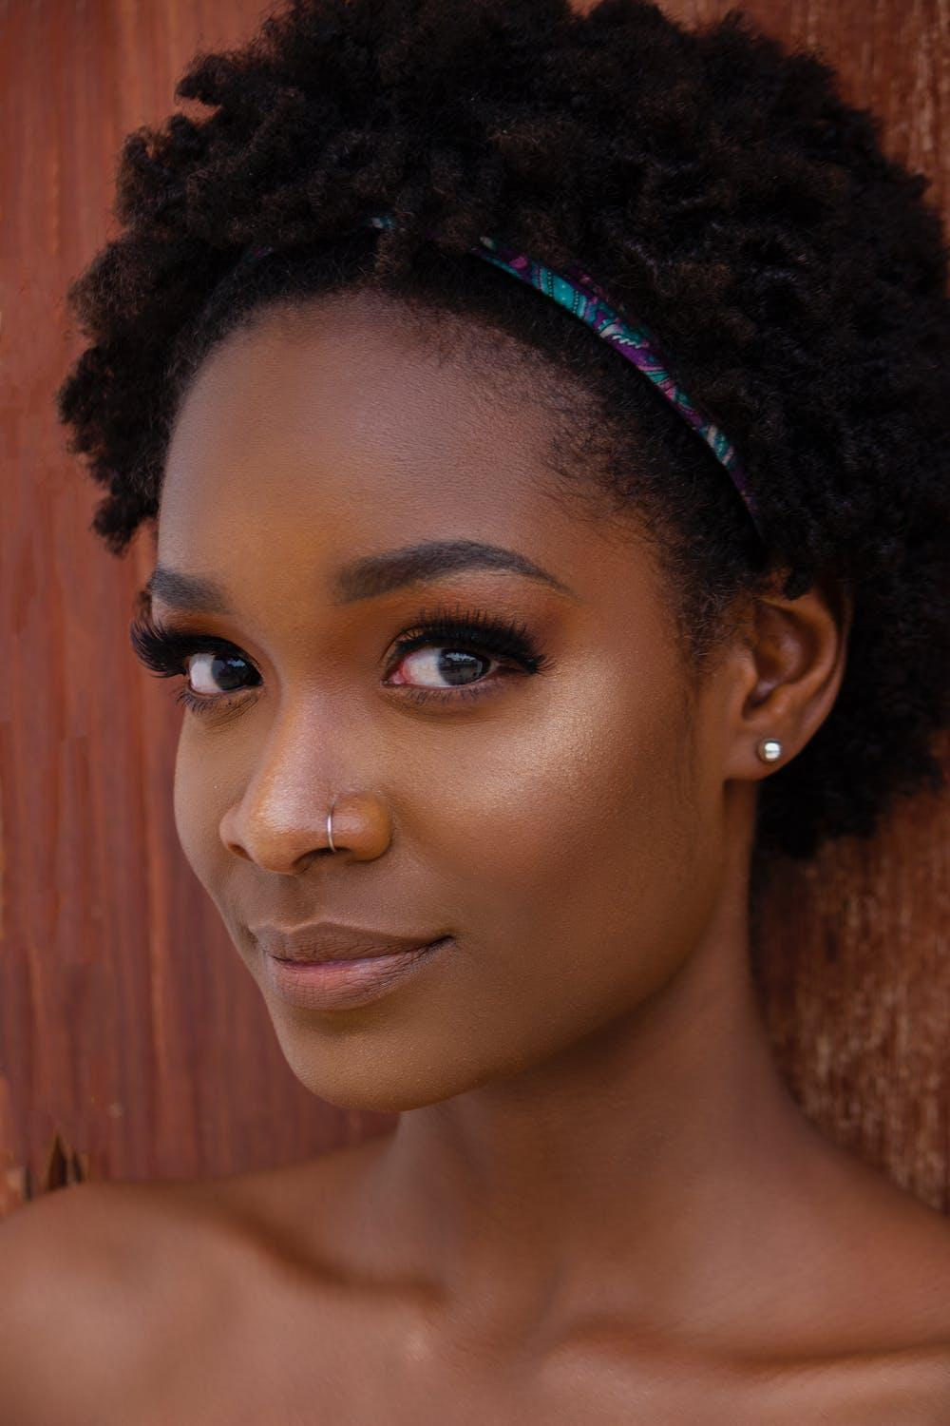
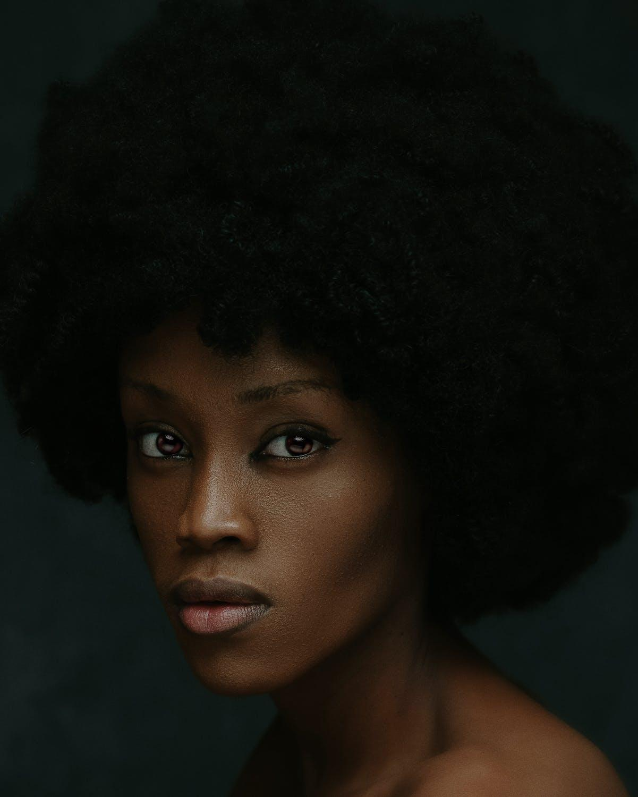
Processo
01
02
03
Entendimento de negócio
Extração e Tratamento dos dados
Análise Exploratória

Slide 4
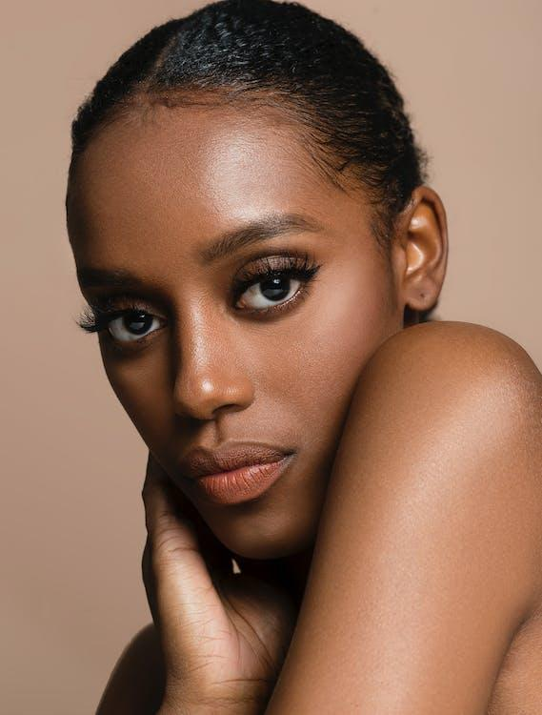
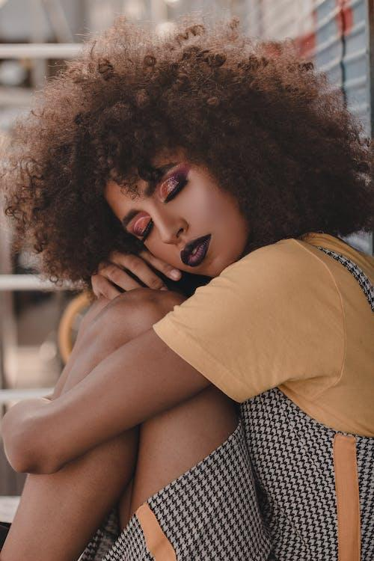
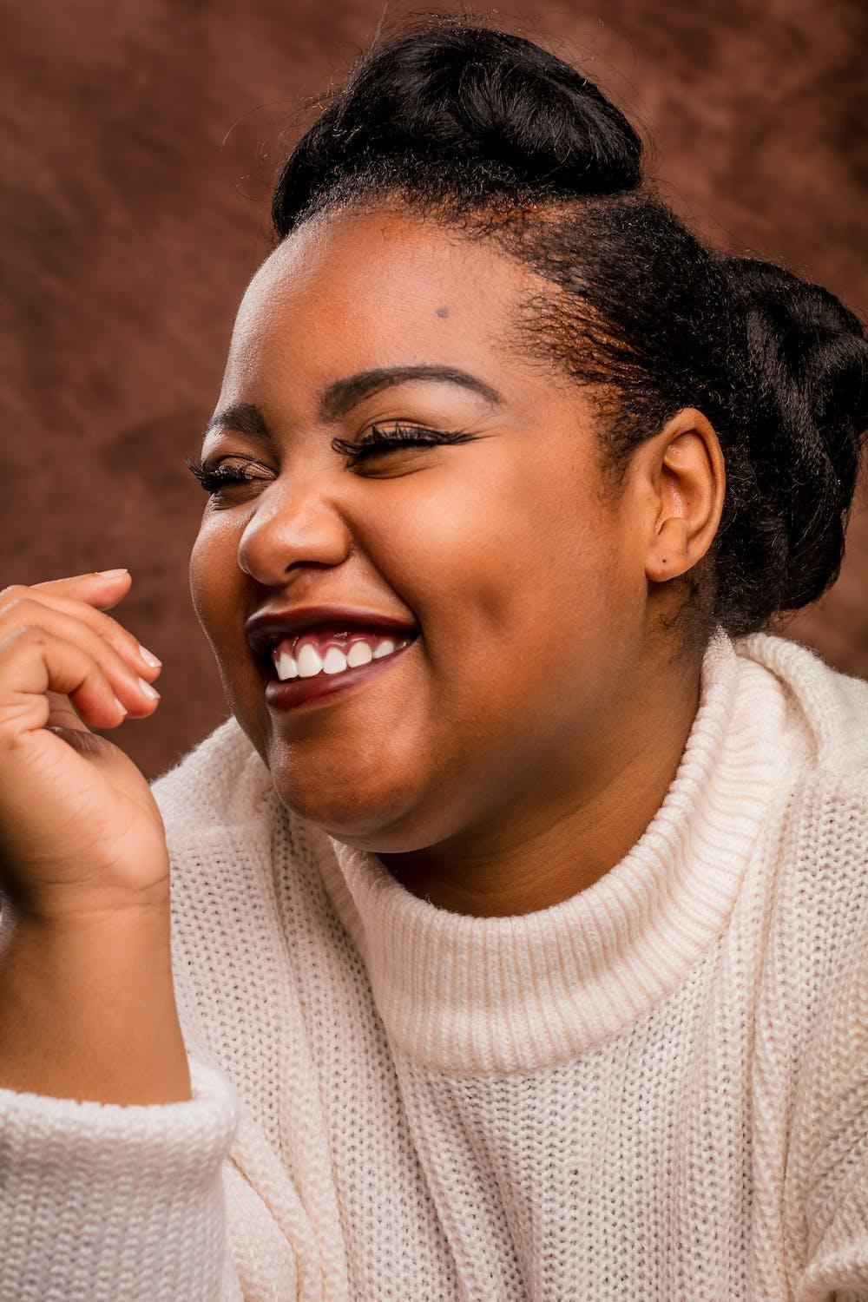
Processo
04
05
06
Recomendador
Back-end
Aplicativo

Slide 5
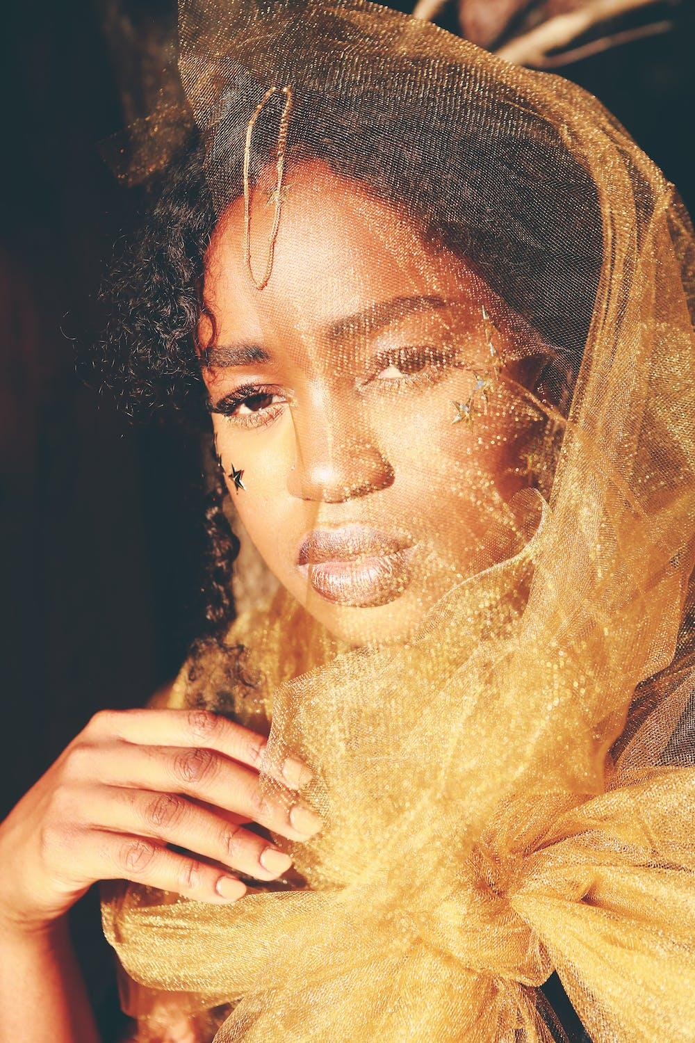
01
Entendimento de negócio
Notes:
Qual a realidade que faz o Zuri ser necessário?
O que é o Zuri? Qual o conceito de negócio?
O que de fato será implementado no projeto? Explicitar para quê os modelos serão usados.
Explicitar que o Projeto do semestre é focado em Redes sociais e Marketing.

Slide 6
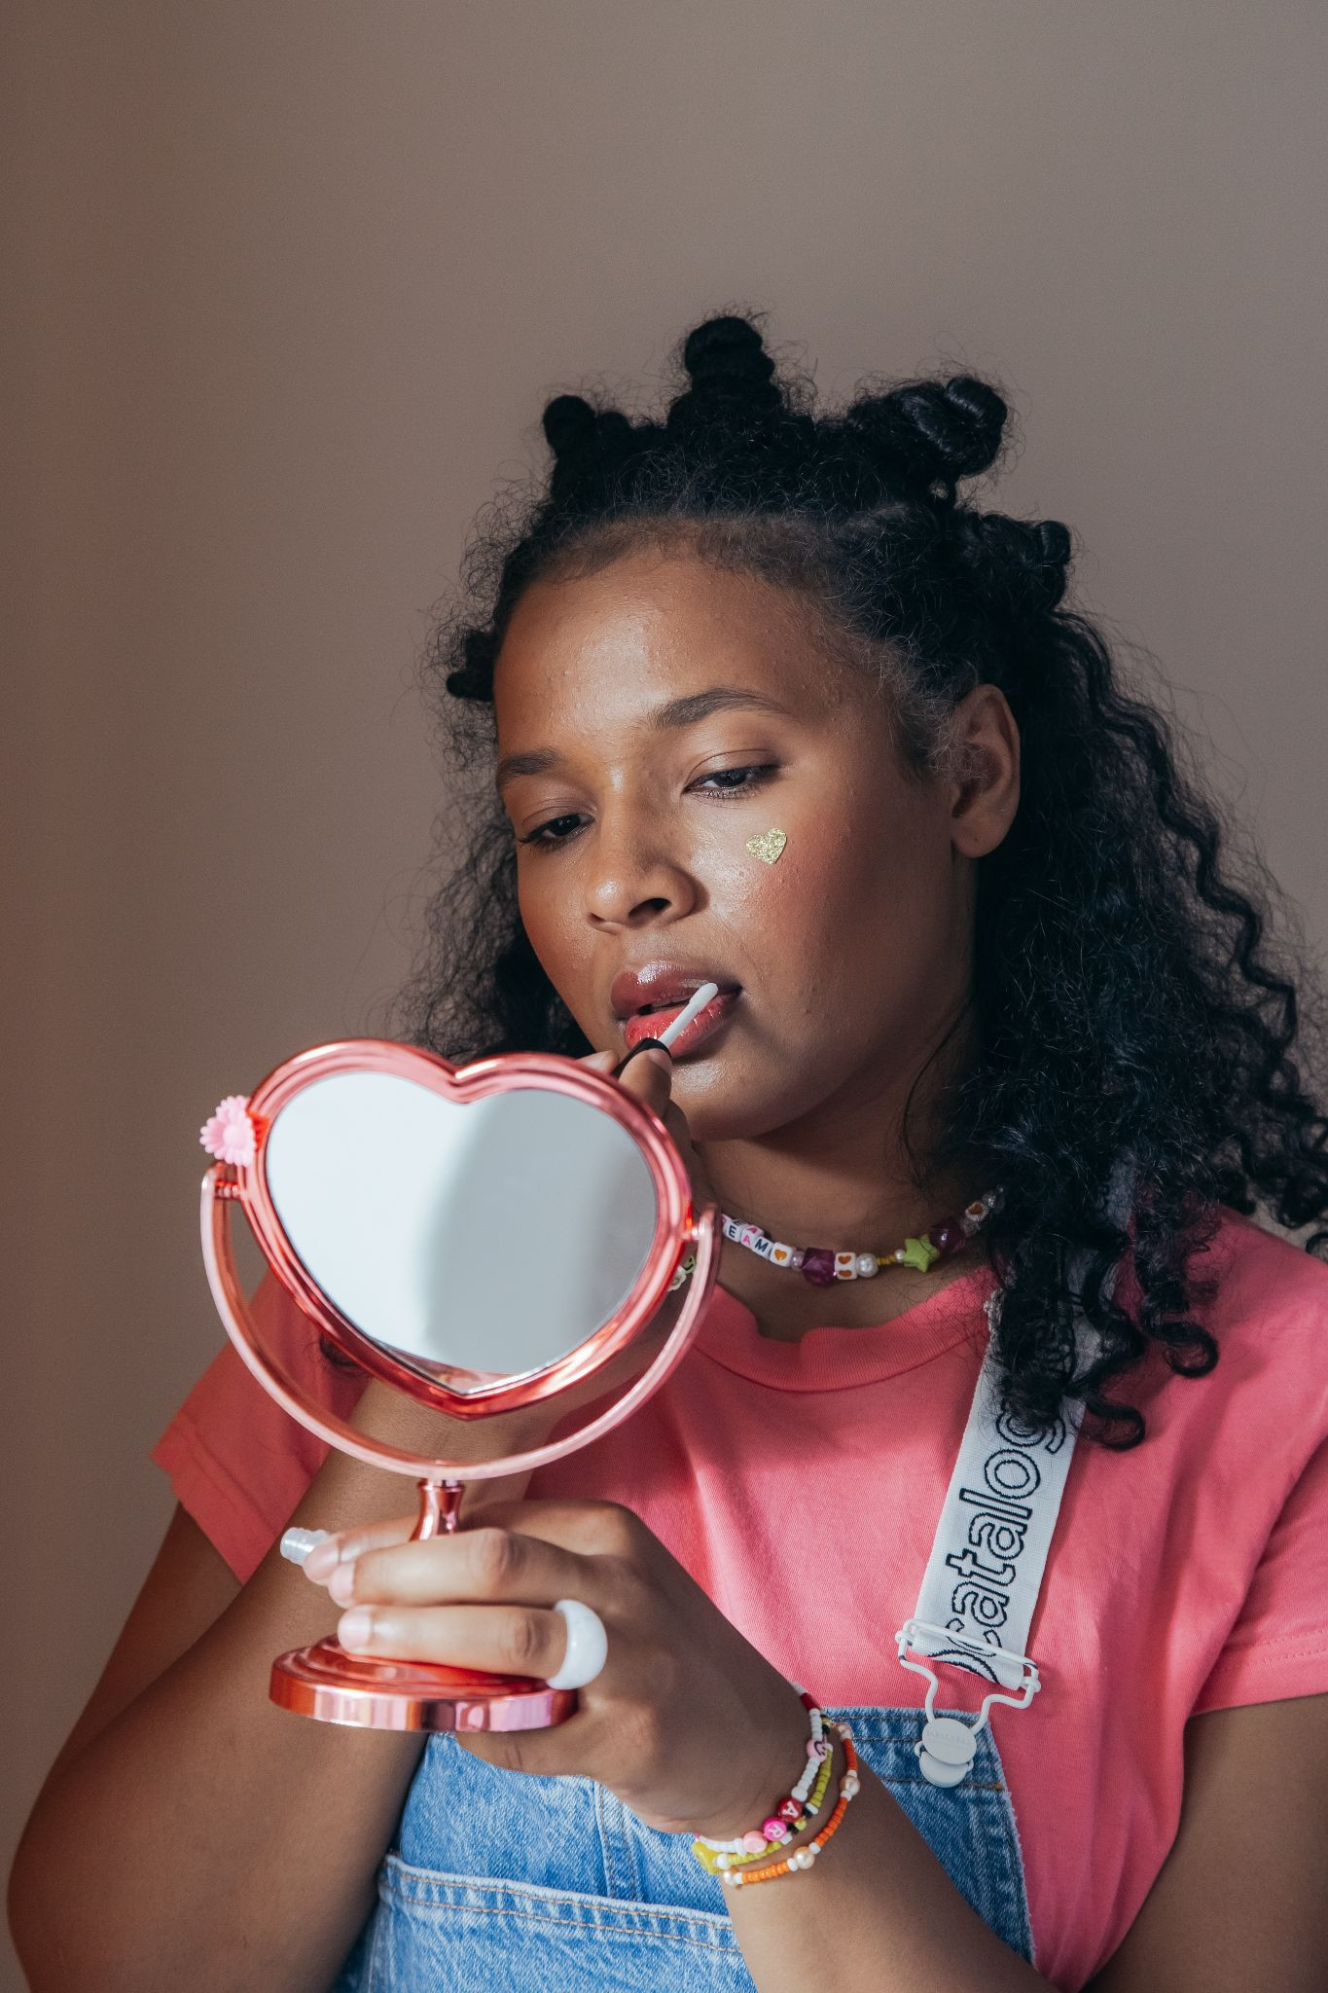
Indústria de beleza
O mercado global de maquiagem foi avaliado em US$ 39,58 bilhões em 2022 e deve atingir uma avaliação de US$ 41,49 bilhões em 2023;
De acordo com a Forbes, o Brasil é o quarto maior mercado de beleza e cuidados pessoais do mundo, abrangendo uma fatia de 45,8% de toda a América Latina;

Slide 7
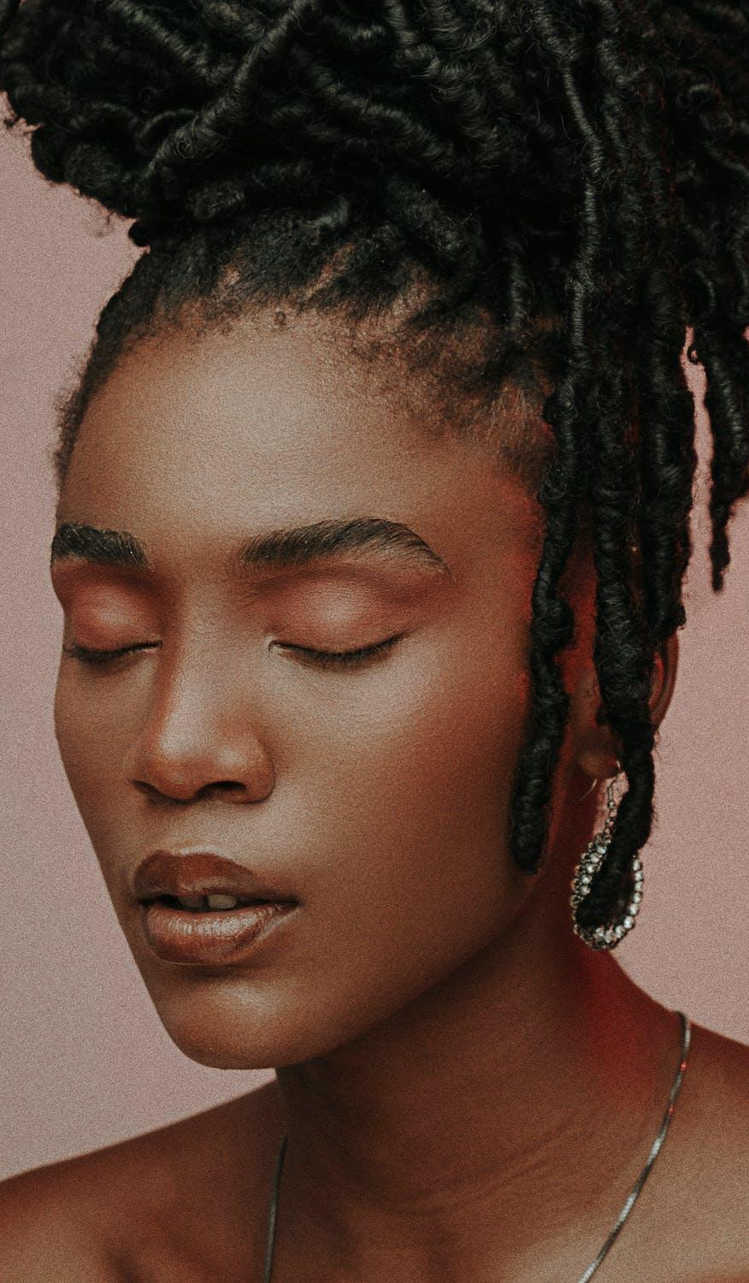
Motivação para a escolha do tema
Pessoas negras têm problemas há anos com encontrar bons produtos de beleza;
Falta de representatividade;
Produtos com preços altos;
Dificuldade para encontrar produtos de qualidade.

Slide 8
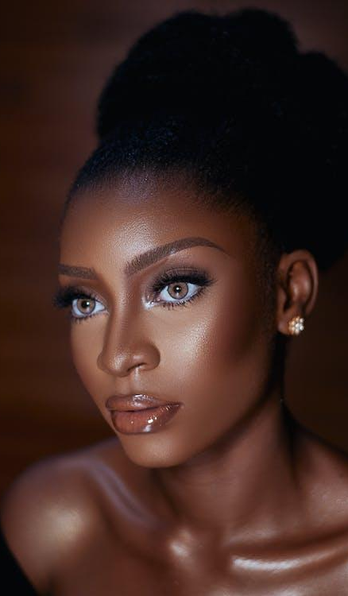
Problemas, segundo pesquisa da Black Paper
70% das mulheres negras entrevistadas estão insatisfeitas com o mercado de beleza;
Para 46% das entrevistadas, um dos principais problemas na hora de comprar a maquiagem é a cor, que dificilmente é compatível com suas peles;
57% das entrevistadas revelaram que compram ou já precisaram comprar mais de um tom de base para misturá-los e chegar à sua cor;
95% das mulheres entrevistadas sofrem com a desinformação no momento da compra.

Slide 9
z u r i
A Zuri é uma marca inovadora que celebra a beleza das pessoas negras e pardas, promovendo autoestima e orgulho cultural. Além disso, é um aplicativo de rede social e marketplace de maquiagem com produtos selecionados cuidadosamente por nossa curadoria. A Zuri é uma comunidade que conecta empreendedoras e consumidoras, celebrando a herança cultural e a autenticidade em todos os tons de pele.

Slide 10
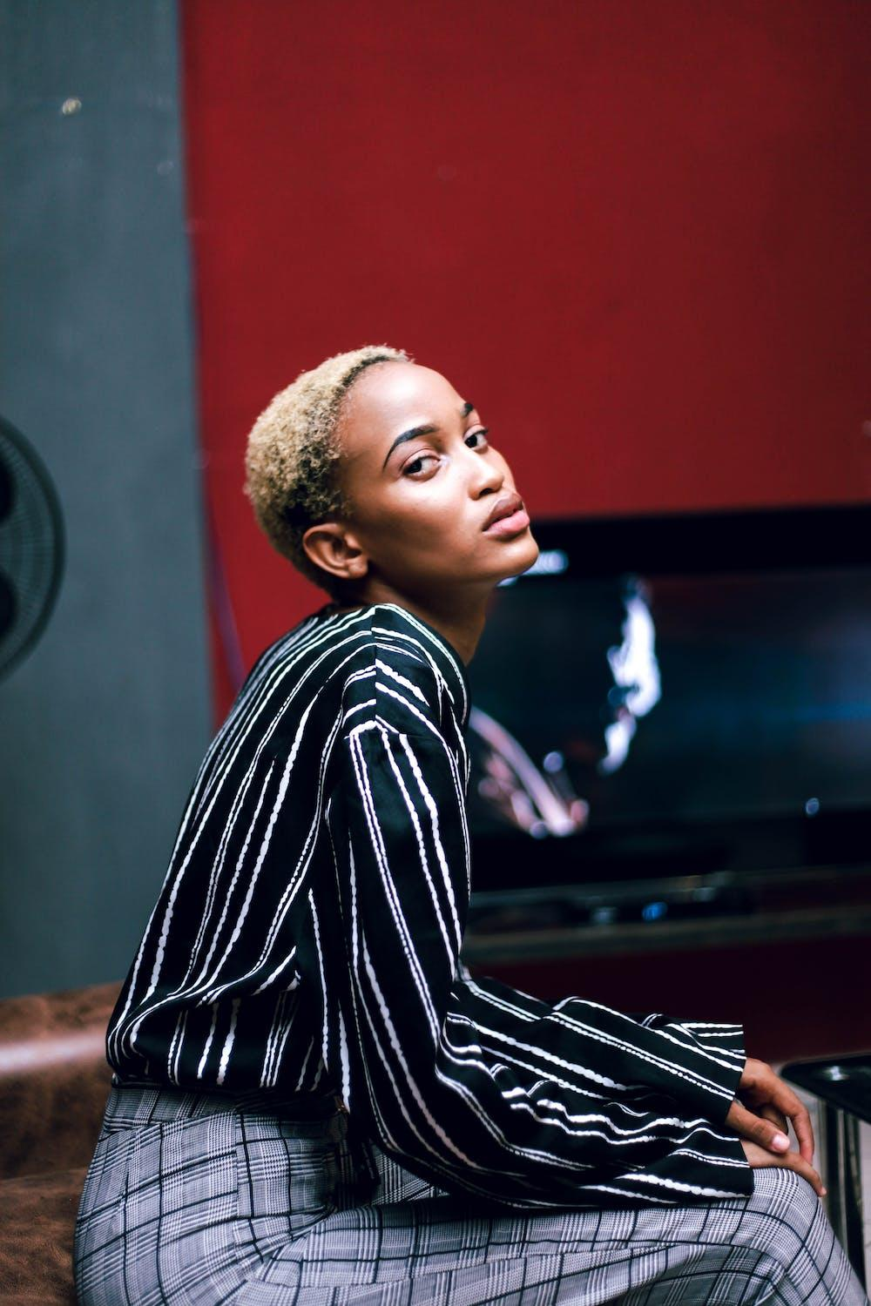
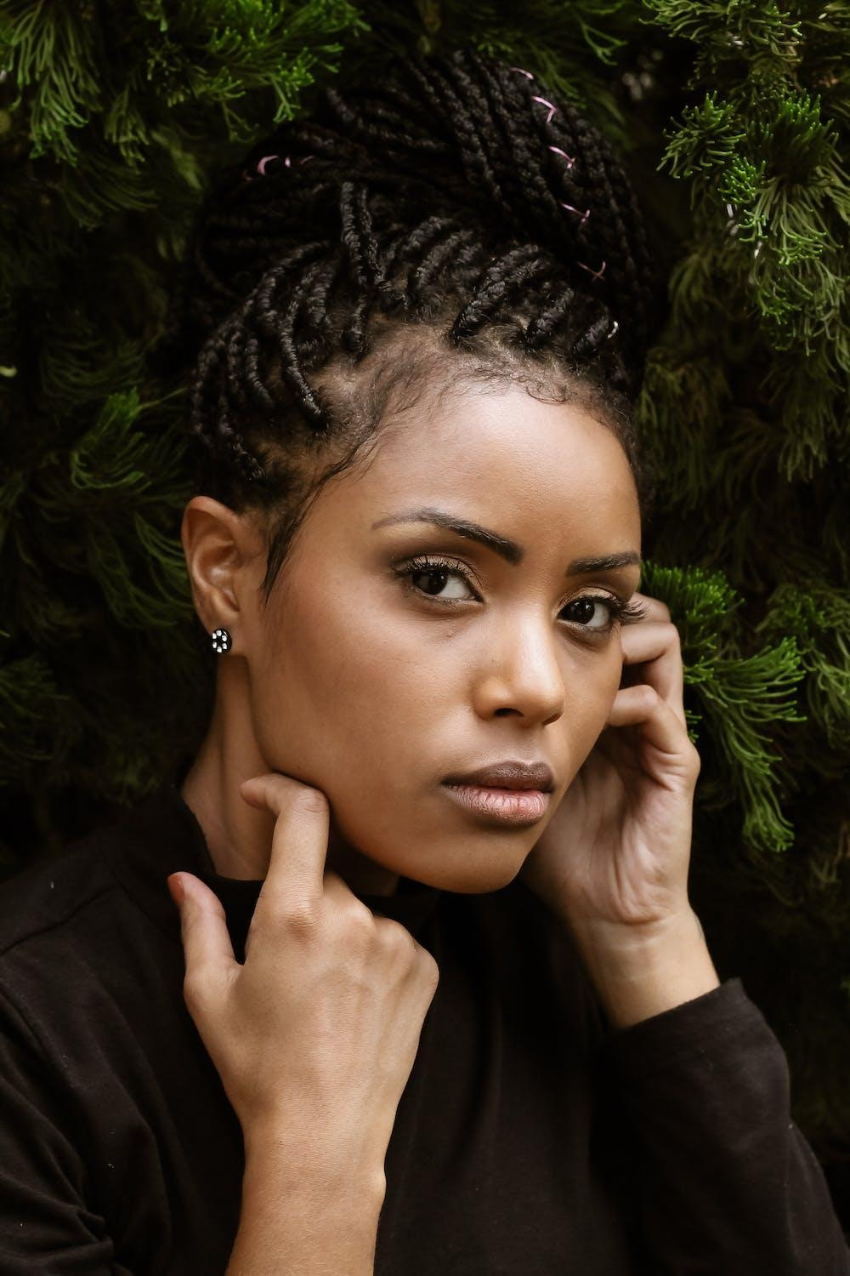
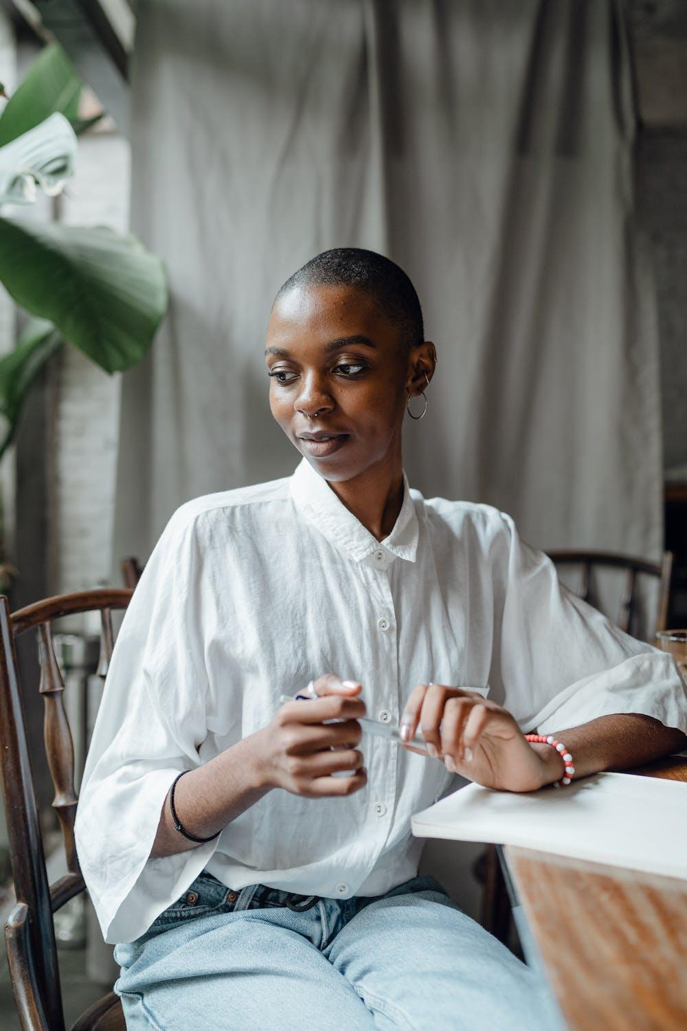
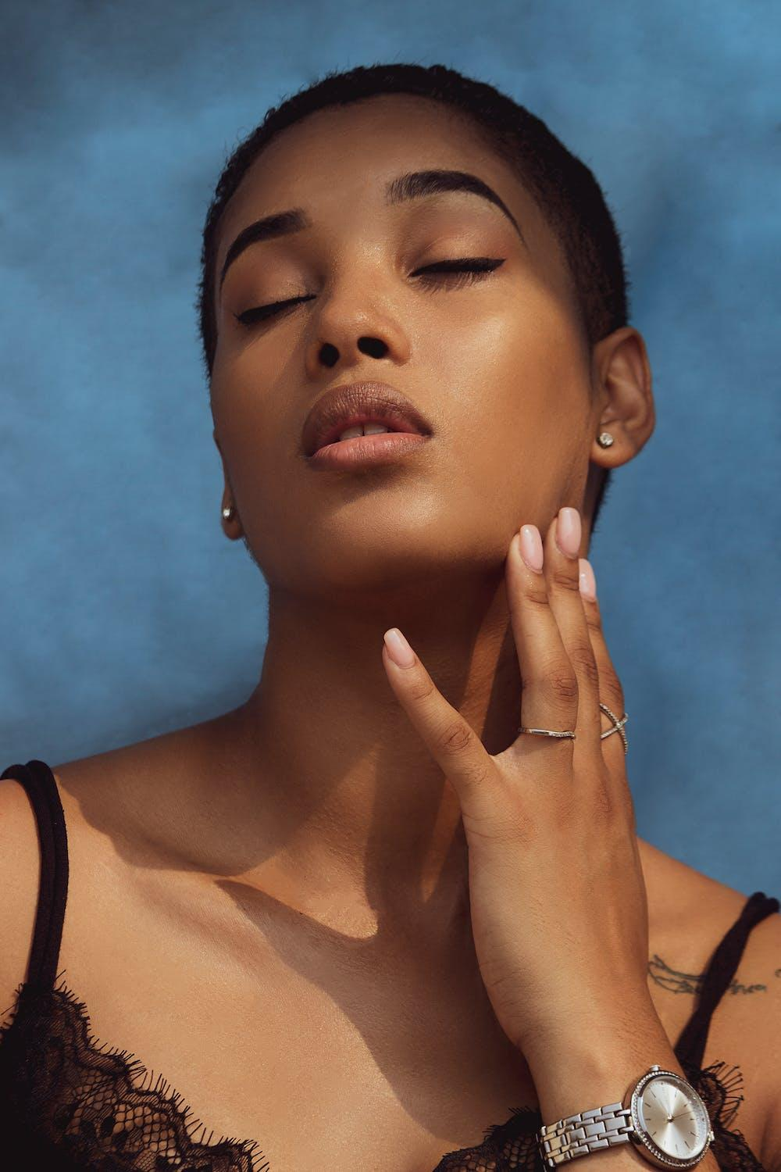
Nosso Objetivo
Objetivos da Zuri
Destacar que as pessoas negras e pardas já possuem uma beleza inata e única;
Elevar ainda mais a autoestima que já possuem;
Valorizar a beleza natural e incentivar a aceitação de sua própria essência.

Slide 11
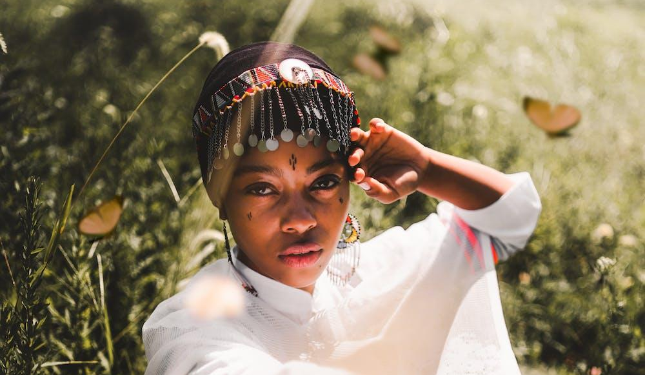
02
Extração e Tratamento dos dados

Slide 12
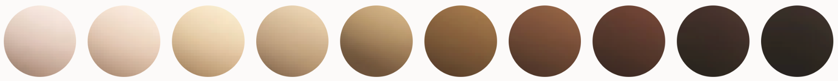
Monk Skin Tone
Substitui um paradigma antigo de classificação de tons de pele baseado na escala de Fitzpatrick, dermatologista estadunidense;
Ela previa seis tons de pele, mas, como foi idealizada para explicar a resposta de grupos de pele frente a exposição à luz UV, acaba privilegiando tons mais claros;
A escala Monk Skin Tone (MST) foi feita por Ellis Monk em parceria com o Google Research, exatamente para dar conta da necessidade social de se classificar tons de pele.

Slide 13
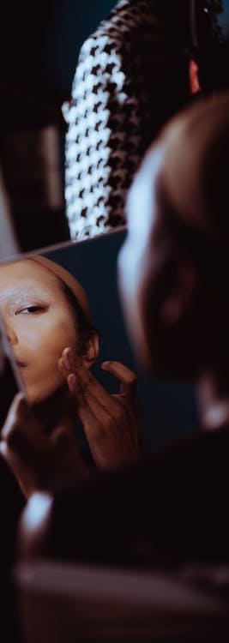
Seleção manual de principais marcas de maquiagem nacionais e internacionais
🔎
💄
Utilização do classificador MST para agrupar as bases
Extração do nome da linha, preço e tom de base através de Selenium e Beautiful Soup
Classificação dos tons como claros, médios ou escuros
⛏️
💡
Conversão e preenchimento de todos os preços para reais, dólares e euro com forex-python
Conversão de cores de código HEX para RGB
💵
🌈
Notes:
Forex-python é um pacote Python que fornece acesso a dados de taxas de câmbio e conversão de moedas.
MST: claros (1-3), médios (4-7) e escuros (8-10)

Slide 14
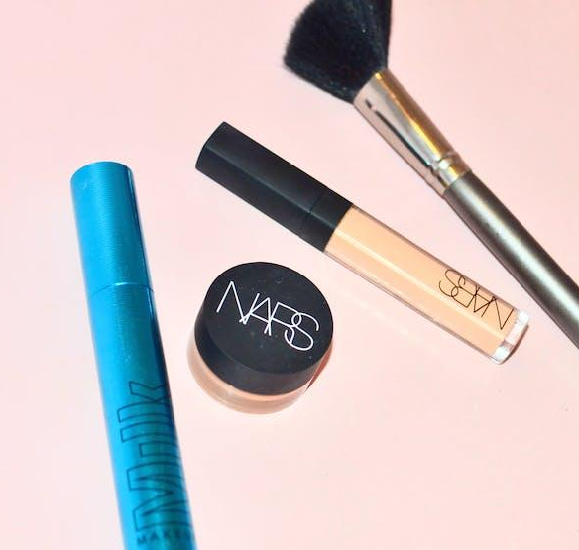
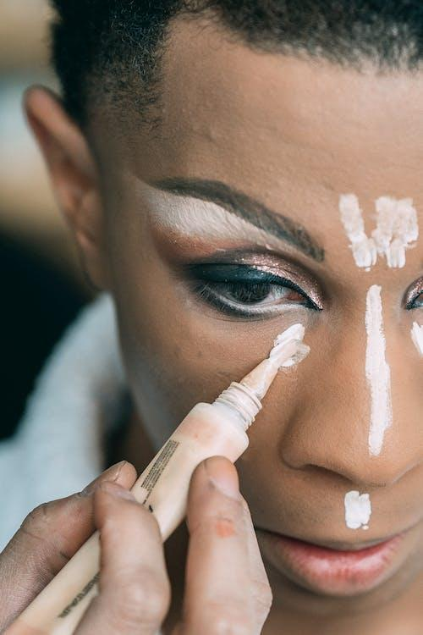
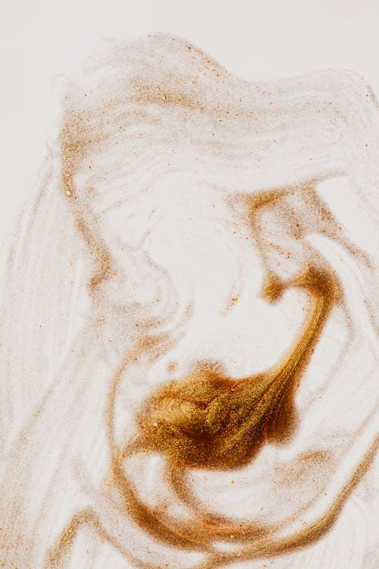
83 marcas
143 linhas
2930 tons

Slide 15
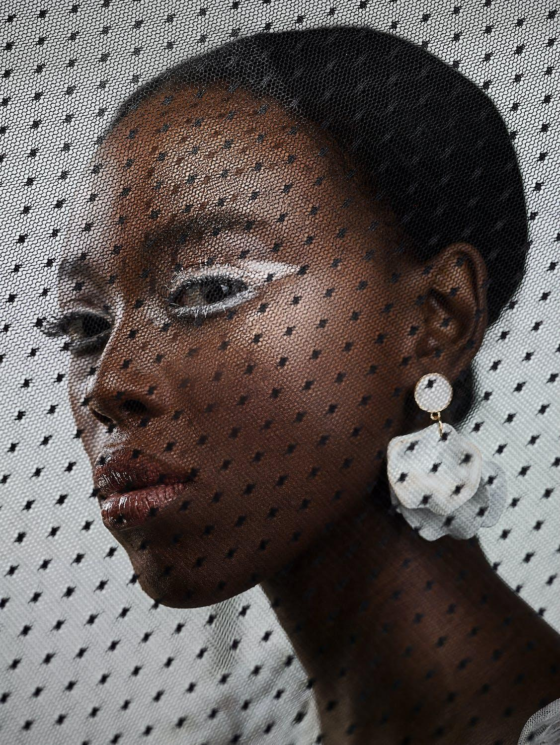
03
Análise Exploratória

Slide 16
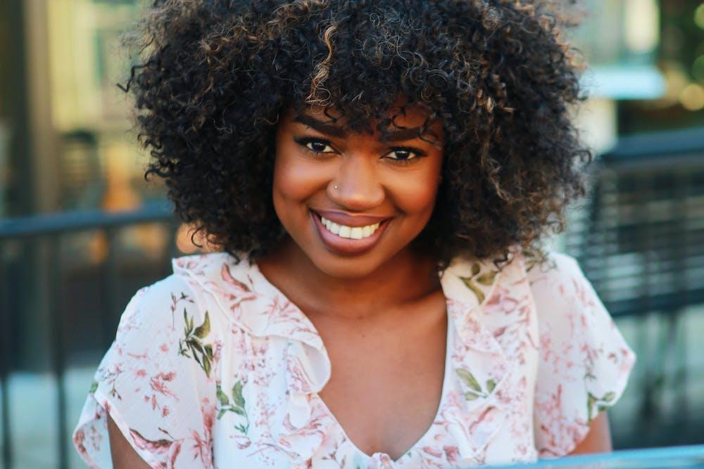
Cruelty-free

Slide 17
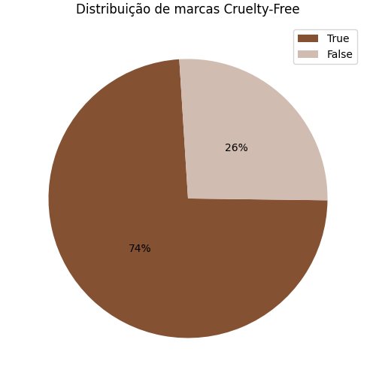
Cruelty-free
Cruelty-Free | Quantidade
Sim | 74% (1892)
Não | 26% (1038)

Slide 18
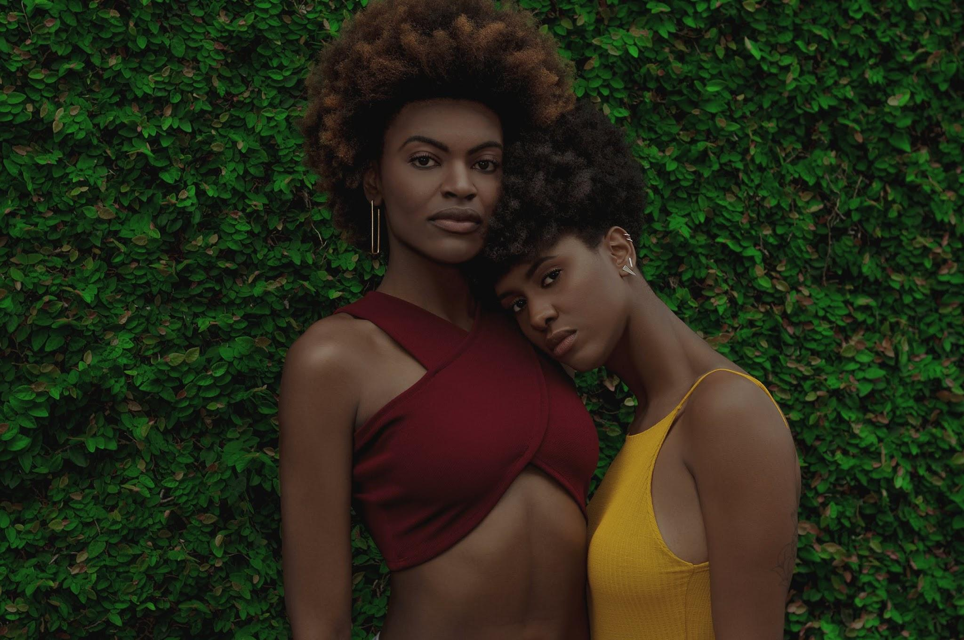
Tons

Slide 19
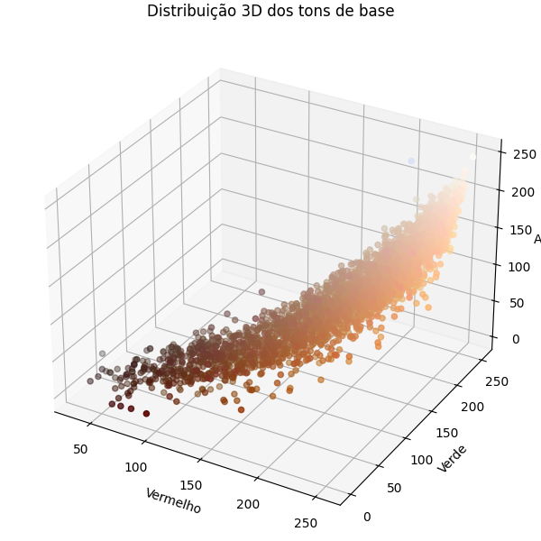
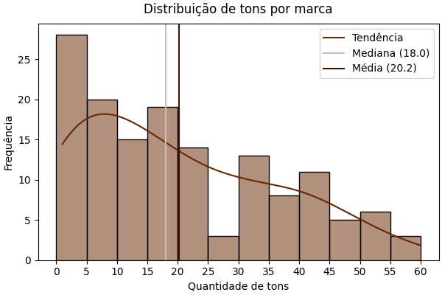
Tons

Slide 20
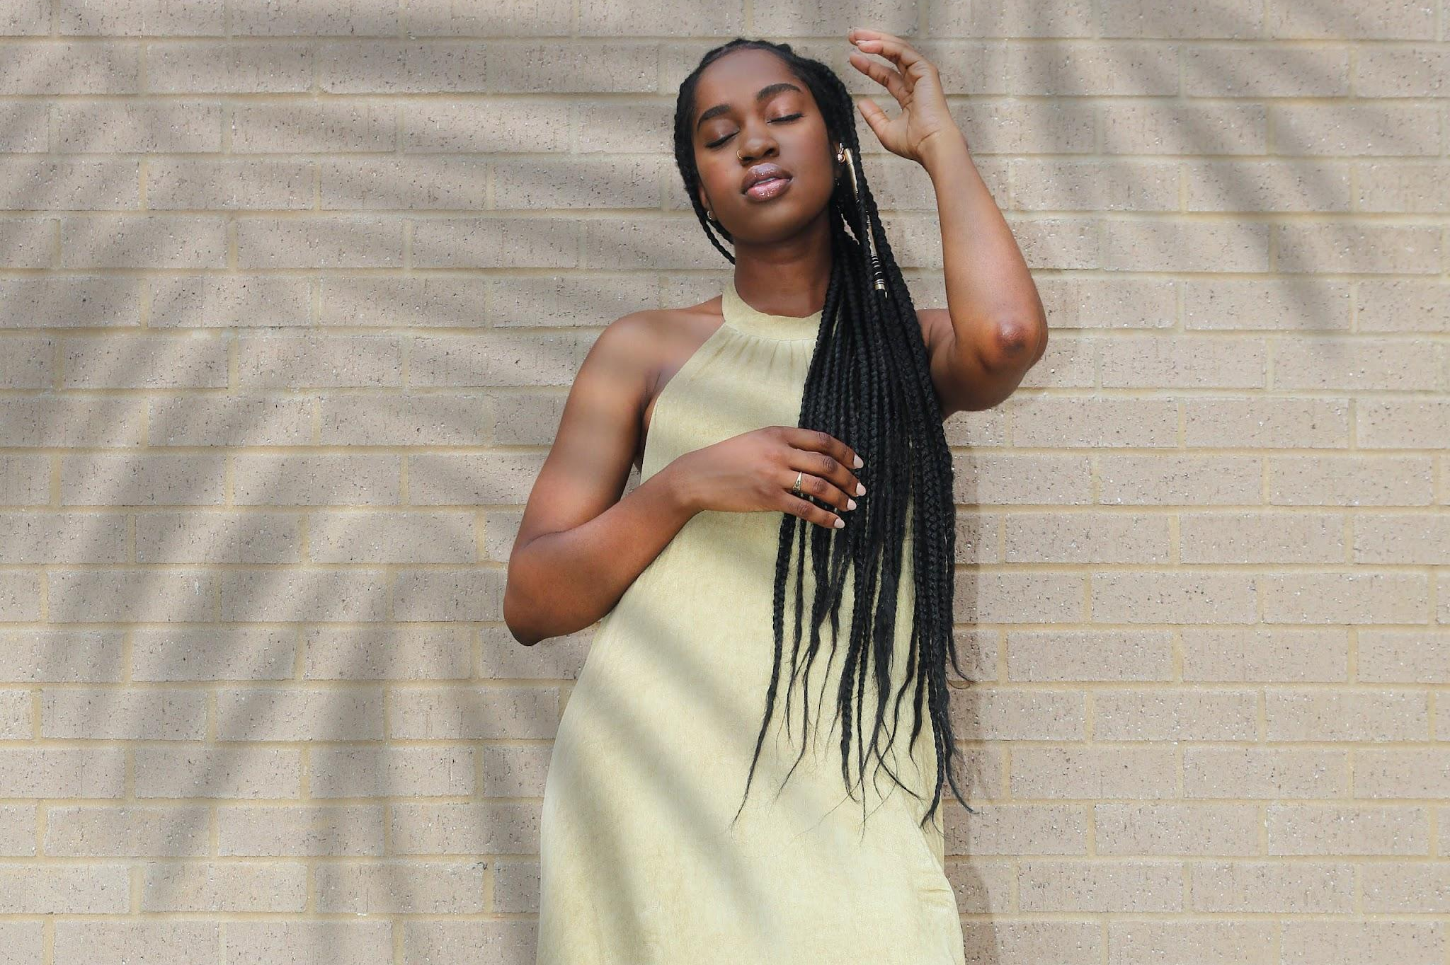
Preço

Slide 21
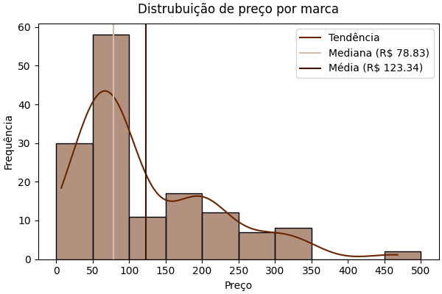
Preço

Slide 22
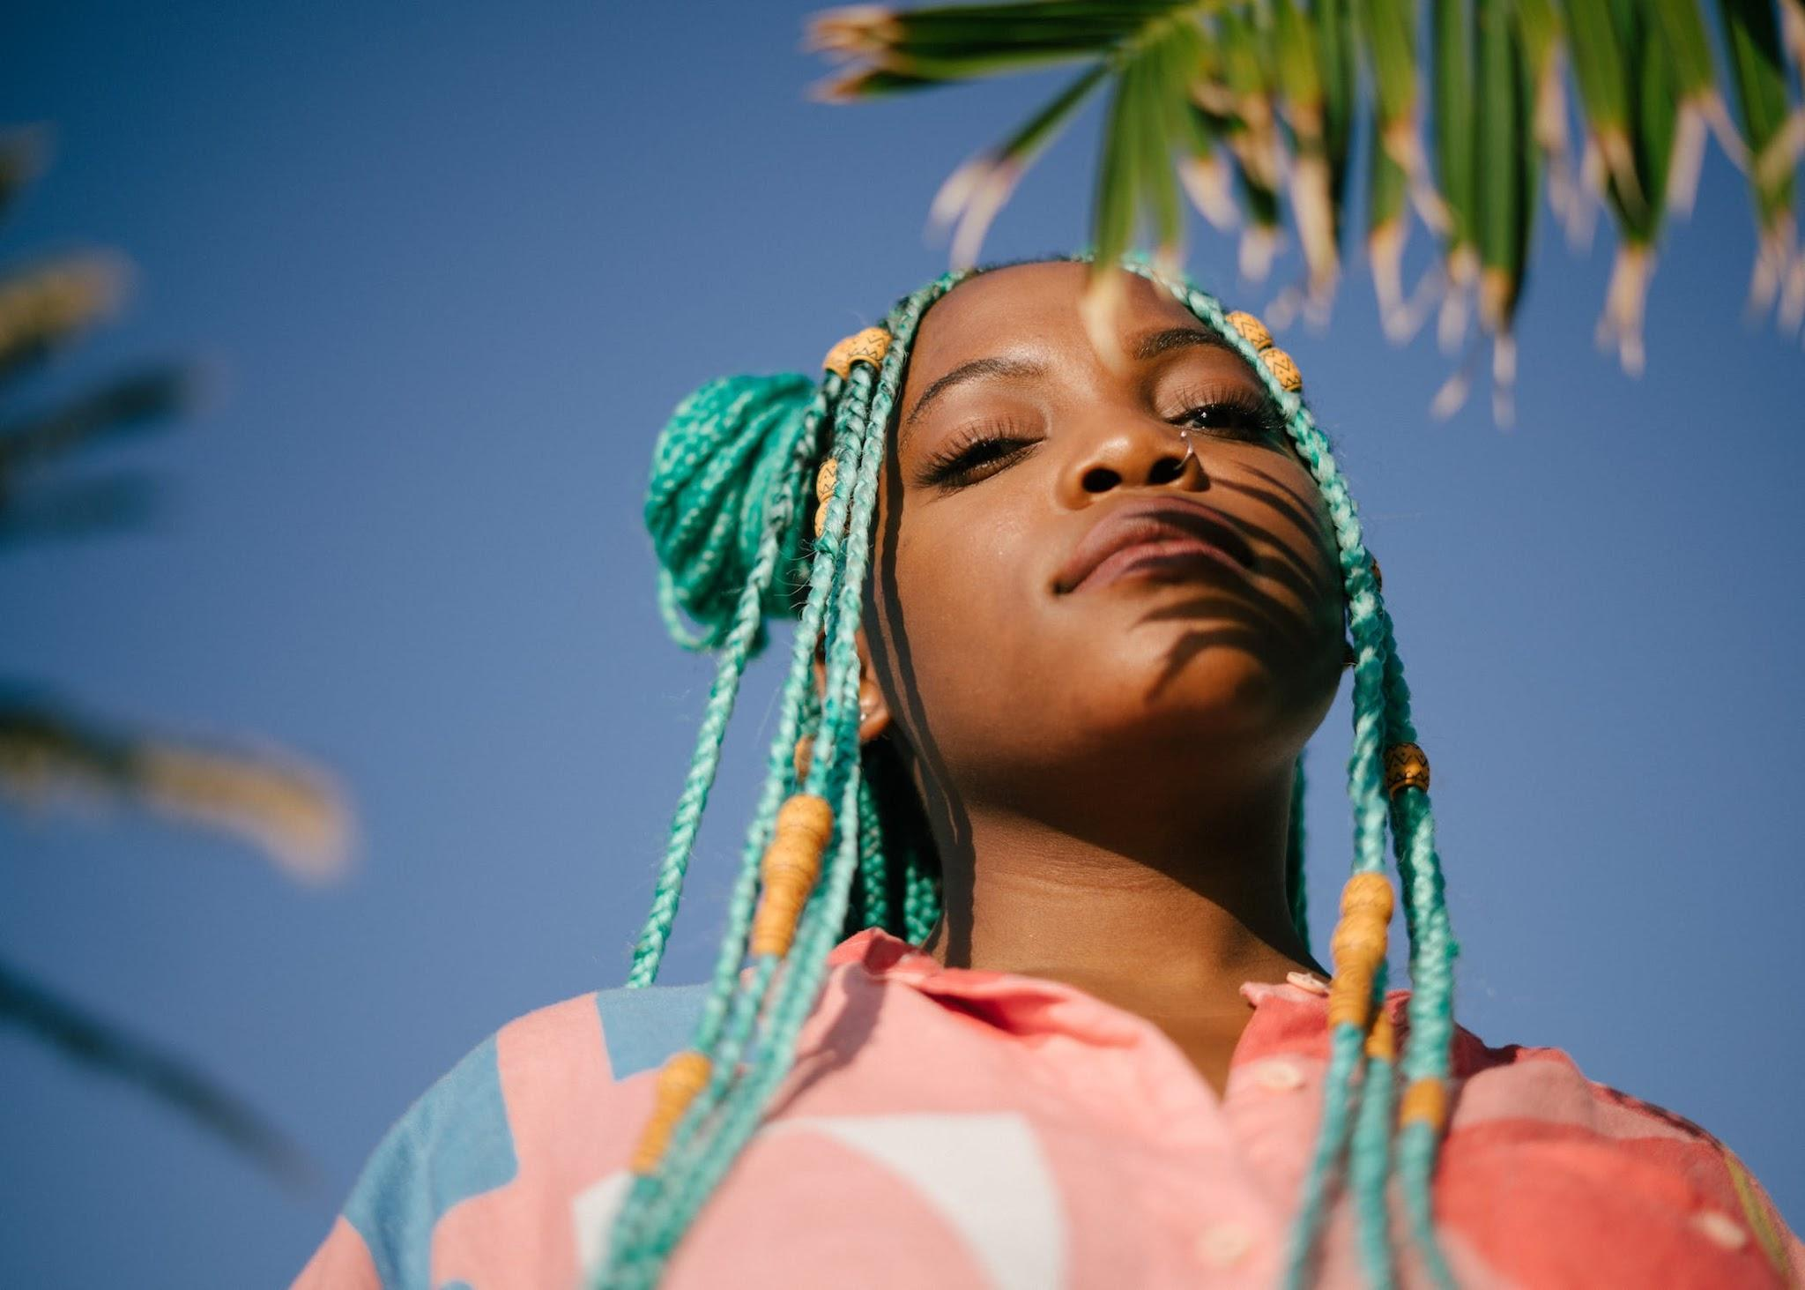
MST

Slide 23
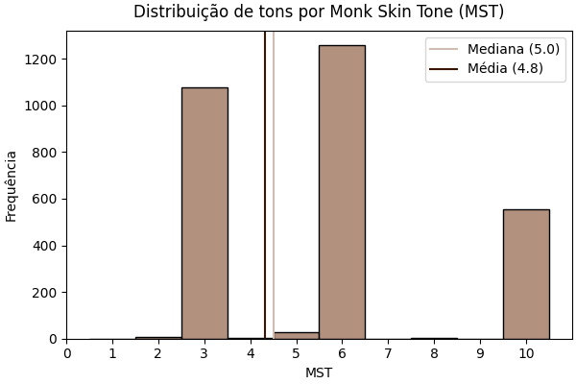
MST
MST | Quantidade
1 | 8
2 | 1080
3 | 2
4 | 26
5 | 1258
7 | 1
10 | 555

Slide 24
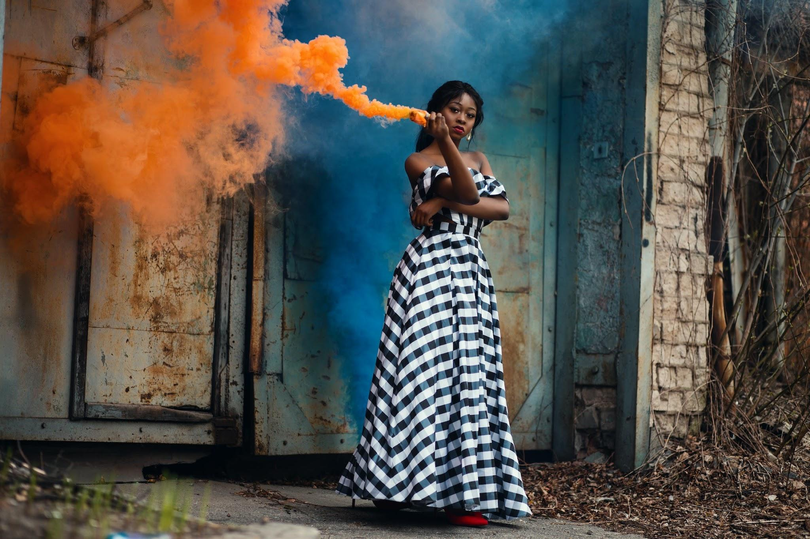
Nível de tom

Slide 25
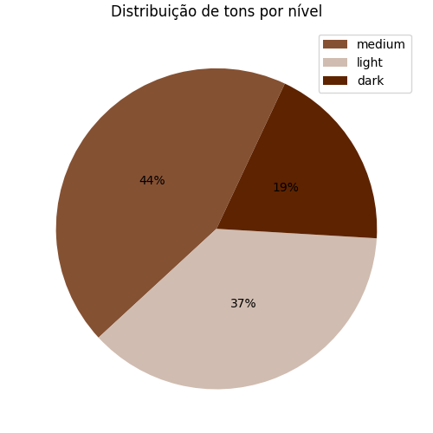
Nível de tom
Nível | Quantidade
Claro | 37% (1090)
Médio | 44% (1285)
Escuro | 19% (555)

Slide 26
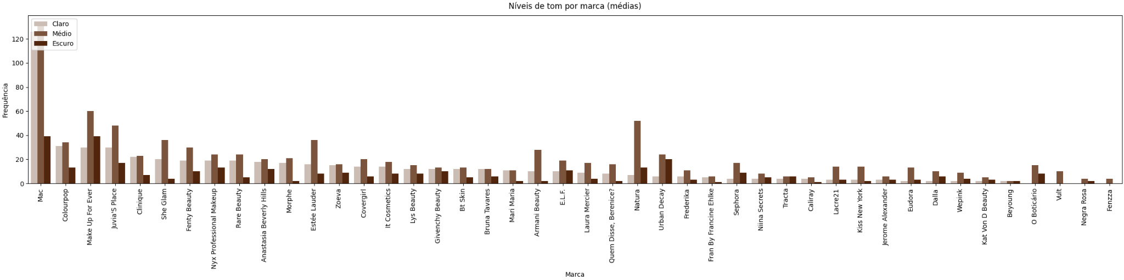
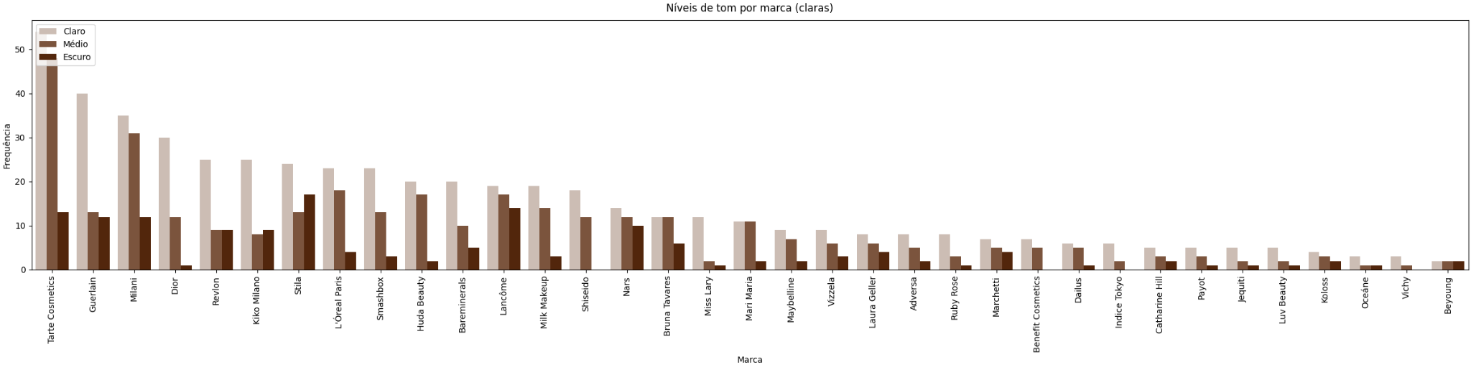
Nível de tom

Slide 27
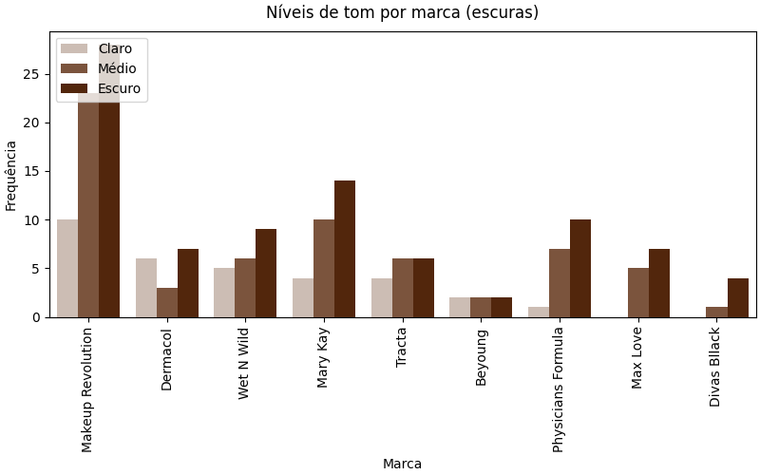
Nível de tom

Slide 28

Marcas mais vendidas no Brasil

Slide 29
De acordo com dados de mercado, algumas das marcas de maquiagem mais populares e vendidas no Brasil são:
Avon
Natura
O Boticário
Vult
Ruby Rose
Maybelline
MAC Cosmetics
Quem Disse, Berenice?
Dailus
L’Oréal Paris

Slide 30
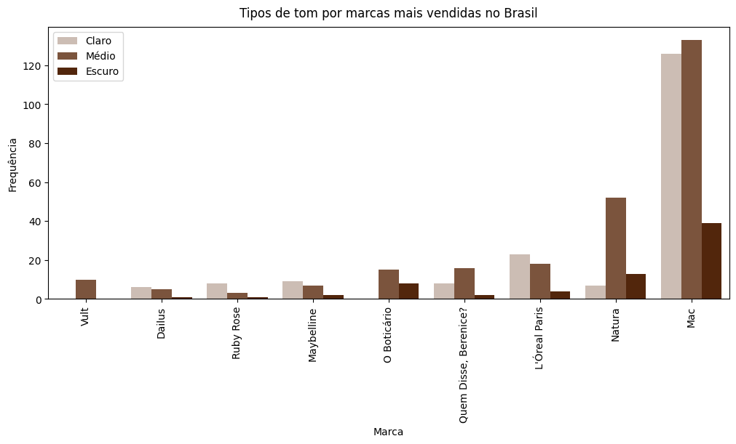
Marcas mais vendidas no Brasil
Cruelty-free:
Natura
O Boticário
Vult
Quem Disse, Berenice?
Dailus
L’Oréal Paris
Não são cruelty-free:
Maybelline
MAC Cosmetics

Slide 31
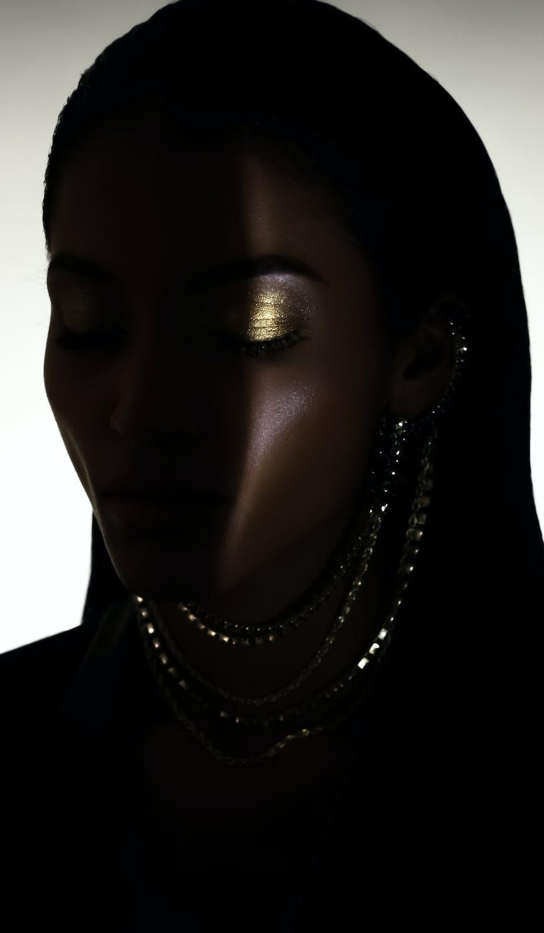
População Negra x Classe Social
Segundo o IBGE, em 2021, a taxa de pobreza entre pessoas brancas era de 18,6%. Entre pretas o percentual disparou para 34,5, enquanto para pardas foi a 38,4%.
Tendo o público-alvo pessoas negras e pardas analisamos os preços das marcas mais afundo.

Slide 32
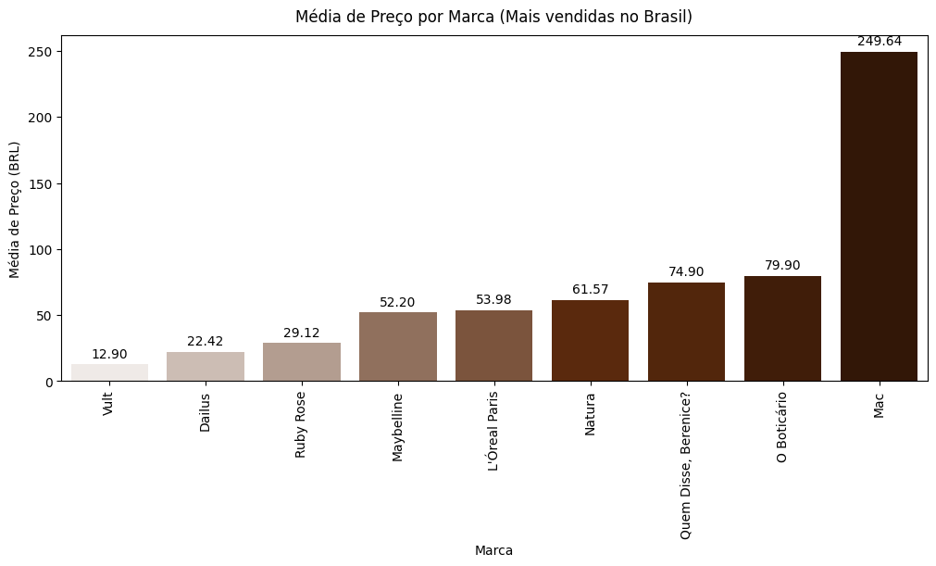
Marcas mais vendidas no Brasil

Slide 33
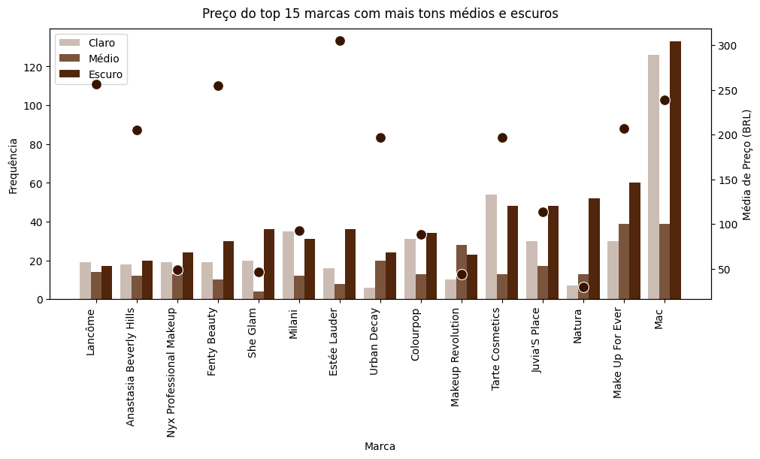
Preço das marcas com mais tons médios e escuros

Slide 34
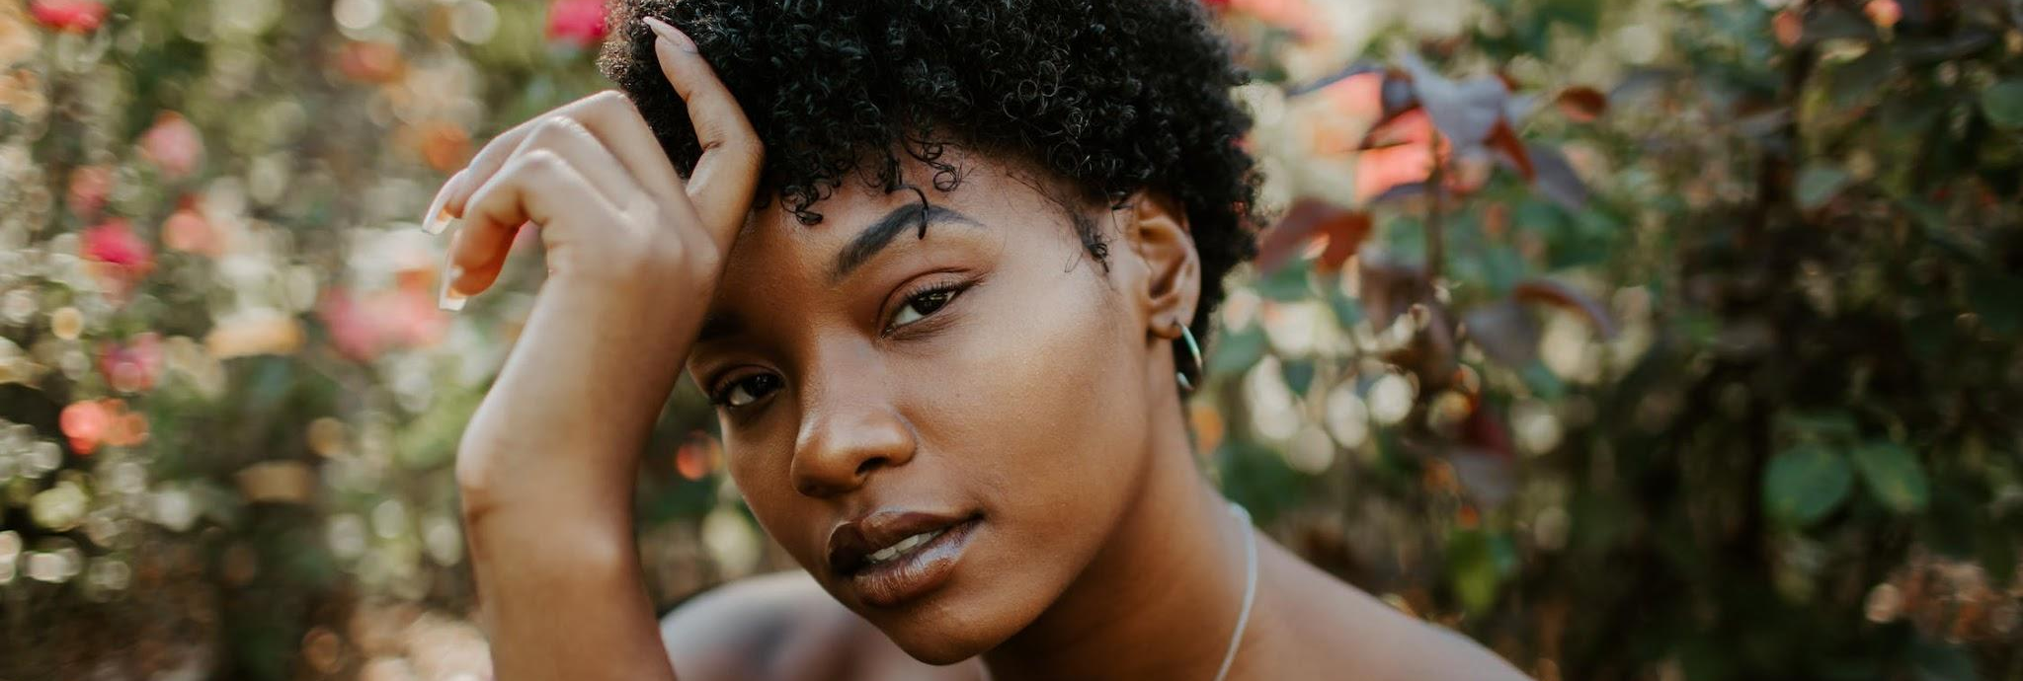
Recomendador
04

Slide 35
MST | Quantidade | Pessoas
1 | 180 | 2
2 | 219 | 3
3 | 90 | 2
4 | 186 | 2
5 | 178 | 2
6 | 165 | 2
7 | 76 | 1
8 | 143 | 2
9 | 141 | 2
10 | 111 | 1
MST-E
Utilização do dataset MST-E do Google para treinamento de classificador de MST;
Utilizadas 1486 imagens entre 19 pessoas;
Variáveis: pose, lighting e mask.

Slide 36
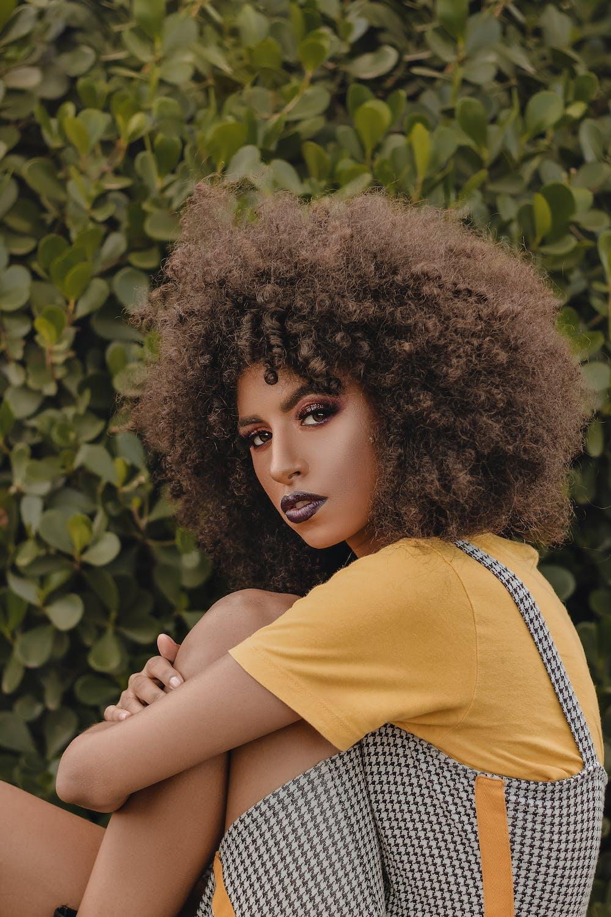
Modelos
Biblioteca skin-tone-classifier: reconhece a face e retorna uma predição de cor e n cores dominantes;
Comparação de diversos modelos utilizando MLFlow;
Modelos testados: LogisticRegression, MultinomialNB, BernoulliNB, GaussianNB, SVC, LinearSVC, DecisionTreeClassifier, RandomForestClassifier;
Os modelos foram testados utilizando 3, 5 e 10 cores dominantes.

Slide 37
MLFlow

Slide 38
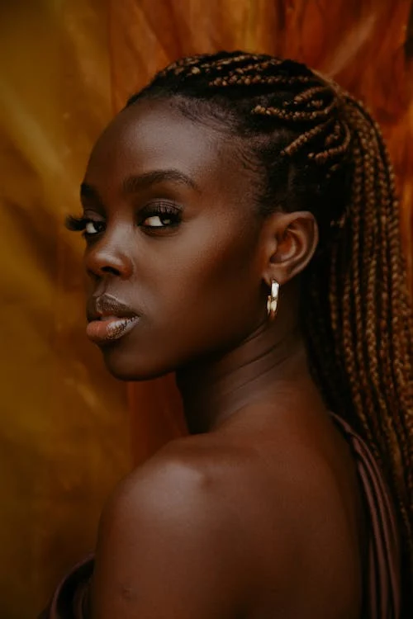
Versões dos modelos
v1: 5 cores dominantes, usado completamente;
v2: 5 cores dominantes, usando apenas a cor predita;
v3: 5 cores dominantes, usando apenas as três primeiras;
v4: 5 cores dominantes, removendo as informações do MST-E;
v5: 10 cores dominantes, usado completamente;
v6: 10 cores dominantes, removendo as informações do MST-E;
v7: 3 cores dominantes, usado completamente;
v8: 3 cores dominantes, usando apenas a cor predita;
v9: 3 cores dominantes, removendo as informações do MST-E.
Melhor versão: v7 (RandomForestClassifier);
Versão escolhida: v9 (RandomForestClassifier) - já que ela não usa as informações do MST-E, prevenindo data leaking.

Slide 39
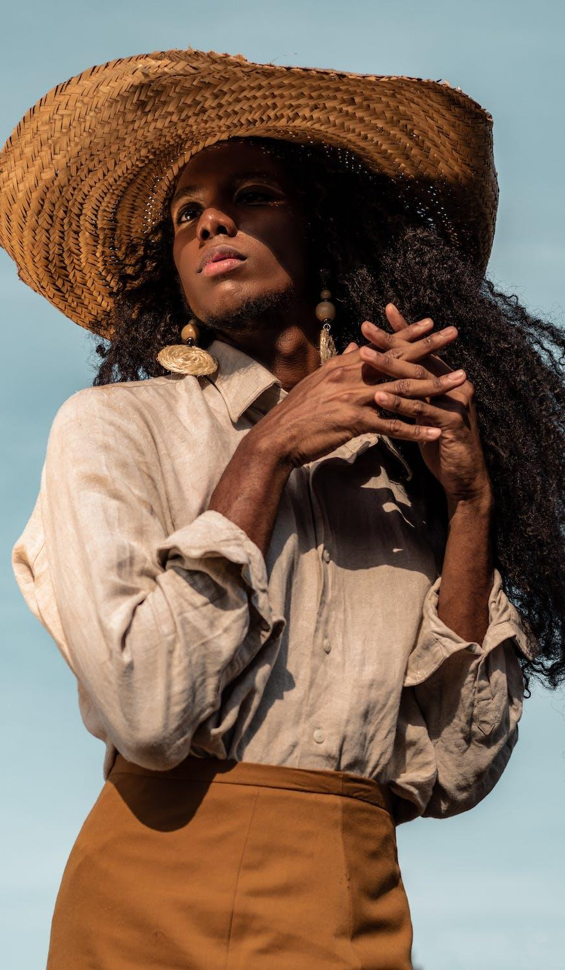
Modelo escolhido
RandomForestClassifier
n_estimators: 100
criterion: gini
max_depth: None
min_samples_split: 2
min_samples_leaf: 1
min_weight_fraction_lead: 0
max_features: 'sqrt'
max_feaf_nodes: None
min_impurity_decrease: 0
bootstrap: True
oob_score: False
n_jobs: -1
random_state: 3
verbose: 0
warm_start: False
class_weight: None
ccp_alpha: 0
max_samples: None

Slide 40
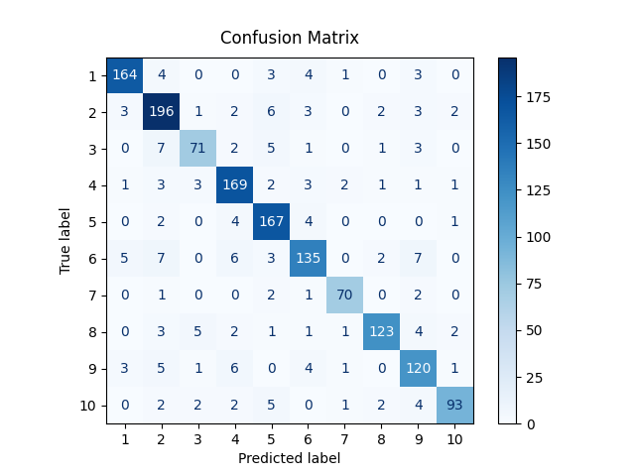
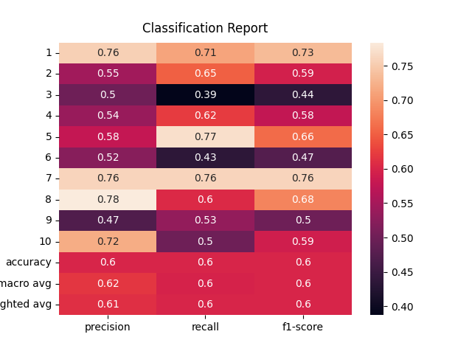
Modelo escolhido
Métricas
f1: 62,2%
accuracy: 62,3%
precision: 63,5%
recall: 62,3%

Slide 41
Variável | Importância
dominant_3_rgb_red | 9.76%
dominant_1_rgb_green | 9.27%
dominant_1_rgb_blue | 8.92%
dominant_3_rgb_green | 8.47%
dominant_3_rgb_blue | 8.28%
dominant_1_rgb_red | 8.06%
dominant_3_percentage | 7.78%
dominant_2_rgb_red | 7.70%
dominant_1_percentage | 7.65%
dominant_2_rgb_green | 6.70%
Relevância das Variáveis

Slide 42
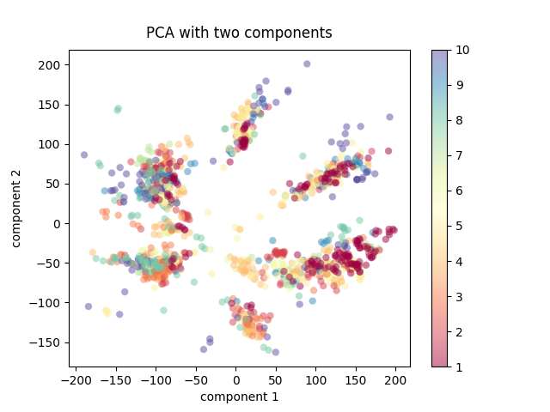

PCA

Slide 43

05
Back-end

Slide 44
Banco de Dados
🎲
Postgres com AWS RDS
Armazenamento
🗄️
Utilizando AWS S3
Arquitetura
Recomendador de Bases
💄
Servido com AWS SageMaker
API
⚙️
Desenvolvida em Python utilizando FastAPI como framework, servida com AWS Lambda, API Gateway e Cloudfront

Slide 45

06
Aplicativo

Slide 46

Mapeamento
✏️
Entender a finalidade e funções do produto
Figma
Processo de desenvolvimento
Criar o design da interface do aplicativo
Front-end
📲
Construção de interfaces de usuário interativas e responsivas em Flutter
Back-end
⚙️
Integração do modelo e processamento dos dados a interface do aplicativo

Slide 47


Protótipo

Slide 48

Recomendador de Base

Slide 49

Obrigada!
time zuri :)

